Slide 1
Экологический марафон
Муниципальное казенное общеобразовательное учреждение
средняя общеобразовательная школа с. Айлино
Классный час
Разработал и провёл:
Педагог-организатор
Донкова Елена Павловна
2013 год

Slide 2
Цель: Формирование у учащихся бережного отношения к природе, любви к малой родине, практическое использование полученных знаний.
Задачи:
образовательная: сформировать у учащихся знания по экологии, теоретическом и практическом значении экологических знаний для человека;
воспитательная: побудить их к чуткому, бережному отношению к живой природе, привить любовь к родному краю; воспитать культуры правильного поведения в природе; воспитать культуру общения;
развивающая: развивать творческие способности школьников, умение работать в группах, способствовать развитию памяти, внимания, ассоциативного и логического мышления, расширению словарного запаса и кругозора.

Slide 3
воздух
Вода
Окружающая среда
Животный мир
Растительный мир
Радиация
Отходы

Slide 4
Воздух

Slide 5
Наименование предприятия | Ед. изм. | Объем валовых выбросов за 2011 год
ОАО «Магнитогорский металлургический комбинат» | тыс. тонн | 220,521
Филиал ОАО «ОГК-2» — Троицкая ГРЭС | тыс. тонн | 106,290
ОАО «Челябинский металлургический комбинат» | тыс. тонн | 64,350
ОАО «Уфалейникель» | тыс. тонн | 50,077
Филиал ОАО «ОГК-3» — Южноуральская ГРЭС | тыс. тонн | 30,926
ОАО «Фортум», филиал Аргаяшская ТЭЦ | тыс. тонн | 22,598
ООО «Группа Магнезит» | тыс. тонн | 20,690
ЗАО «Карабашмедь» | тыс. тонн | 13,246
ЗАО «Катавский цемент» | тыс. тонн | 12,601
ОАО «Челябинский электрометаллургический комбинат» | тыс. тонн | 9,221
ОАО «Фортум», филиал Челябинская ТЭЦ-2 | тыс. тонн | 9,020
ОАО «Комбинат Магнезит» | тыс. тонн | 7,625
Златоустовский агломерационный цех ОАО «Челябинский электрометаллургический комбинат» | тыс. тонн | 6,349
ООО «Равис — Птицефабрика Сосновская» (основная площадка) | тыс. тонн | 6,216
ОАО «Челябинский цинковый завод» | тыс. тонн | 6,008
ОАО «Фортум», филиал Челябинская ТЭЦ-1 | тыс. тонн | 5,679

Slide 6
Вопрос 1
Назовите количество выбросов в г. Сатка

Slide 7
Наименование предприятия | Ед. изм. | Объем валовых выбросов за 2011 год
ОАО «Магнитогорский металлургический комбинат» | тыс. тонн | 220,521
Филиал ОАО «ОГК-2» — Троицкая ГРЭС | тыс. тонн | 106,290
ОАО «Челябинский металлургический комбинат» | тыс. тонн | 64,350
ОАО «Уфалейникель» | тыс. тонн | 50,077
Филиал ОАО «ОГК-3» — Южноуральская ГРЭС | тыс. тонн | 30,926
ОАО «Фортум», филиал Аргаяшская ТЭЦ | тыс. тонн | 22,598
ООО «Группа Магнезит» | тыс. тонн | 20,690
ЗАО «Карабашмедь» | тыс. тонн | 13,246
ЗАО «Катавский цемент» | тыс. тонн | 12,601
ОАО «Челябинский электрометаллургический комбинат» | тыс. тонн | 9,221
ОАО «Фортум», филиал Челябинская ТЭЦ-2 | тыс. тонн | 9,020
ОАО «Комбинат Магнезит» | тыс. тонн | 7,625
Златоустовский агломерационный цех ОАО «Челябинский электрометаллургический комбинат» | тыс. тонн | 6,349
ООО «Равис — Птицефабрика Сосновская» (основная площадка) | тыс. тонн | 6,216
ОАО «Челябинский цинковый завод» | тыс. тонн | 6,008
ОАО «Фортум», филиал Челябинская ТЭЦ-1 | тыс. тонн | 5,679

Slide 8
Ответ:
Количество выбросов в Сатке:
Комбинат Магнезит 20,690 тыс. тонн
+ Группа Магнезит 7, 625 тыс. тонн
Всего: 28, 315 тыс. тонн

Slide 9
Вопрос 2
Исходя из данных таблицы перечислите 5 наиболее неблагополучных городов Челябинской области.

Slide 10
Наименование предприятия | Ед. изм. | Объем валовых выбросов за 2011 год
ОАО «Магнитогорский металлургический комбинат» | тыс. тонн | 220,521
Филиал ОАО «ОГК-2» — Троицкая ГРЭС | тыс. тонн | 106,290
ОАО «Челябинский металлургический комбинат» | тыс. тонн | 64,350
ОАО «Уфалейникель» | тыс. тонн | 50,077
Филиал ОАО «ОГК-3» — Южноуральская ГРЭС | тыс. тонн | 30,926
ОАО «Фортум», филиал Аргаяшская ТЭЦ | тыс. тонн | 22,598
ООО «Группа Магнезит» | тыс. тонн | 20,690
ЗАО «Карабашмедь» | тыс. тонн | 13,246
ЗАО «Катавский цемент» | тыс. тонн | 12,601
ОАО «Челябинский электрометаллургический комбинат» | тыс. тонн | 9,221
ОАО «Фортум», филиал Челябинская ТЭЦ-2 | тыс. тонн | 9,020
ОАО «Комбинат Магнезит» | тыс. тонн | 7,625
Златоустовский агломерационный цех ОАО «Челябинский электрометаллургический комбинат» | тыс. тонн | 6,349
ООО «Равис — Птицефабрика Сосновская» (основная площадка) | тыс. тонн | 6,216
ОАО «Челябинский цинковый завод» | тыс. тонн | 6,008
ОАО «Фортум», филиал Челябинская ТЭЦ-1 | тыс. тонн | 5,679

Slide 11
Ответ:
Магнитогорск,
Челябинск,
Троицк,
Уфалей,
Южноуральск

Slide 12
Вода
Представьте такую ситуацию: вы в туристическом походе и у вас закончились запасы воды. Поблизости есть только река. Но вода в реке непригодна для питья.
Как вы решите проблему питьевой воды?

Slide 13
Очистка воды
От растворенных в воде примесей воду можно очистить при помощи фильтра, сделанного из подручных материалов.
От микробов воду избавит кипячение.

Slide 16
Вопрос:
На иллюстрациях вы видели последствия явления, которое оказывает негативное воздействие на здоровье человека, животных, растений.
Назовите это явление?

Slide 17
Ответ:
Радиация

Slide 18
Отходы

Slide 19
Отходы

Slide 20
Вопрос:
Сколько мусора в среднем накапливается в год от одного жителя города?
А. 50 – 100 кг.
Б. 100 – 600 кг.
В. 10 - 50 кг.
Г. 600 - 1000 кг.

Slide 21
Ответ:
Б. 100 – 600 кг.

Slide 22
Практическое задание
Выполнить из пластилина модель урны, мусорного контейнера. Модель должна быть удобной, практичной, необычной по виду, чтобы у окружающих возникало желание выбросить мусор именно в этот контейнер.

Slide 23
Растительный и животный мир

Slide 24
1. Какое растение не относится к так называемым «взломщикам асфальта»?
А. Одуванчик лекарственный.
Б. Подорожник большой.
В. Марь белая.
Г. Пырей ползучий.

Slide 25
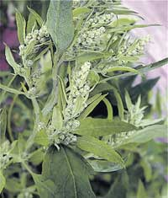
Ответ:
В. Марь белая.

Slide 26
2. Какие ветки в городе у деревьев лишние?

Slide 27
Ответ:
В городе у деревьев нет лишних веток, т.к. все они выполняют звукоизоляционную и пылеулавливающую функции.

Slide 28
3. Одним из лучших пылеуловителей является:
А. Тополь. Б. Вяз. В. Берёза пушистая. Г. Ива плакучая

Slide 29
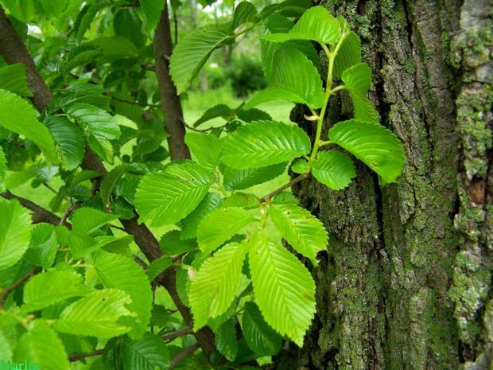
Ответ:
Б. Вяз

Slide 30
4. Какие причины вызывают исчезновение видов животных?

Slide 31
Ответ:
Разрушение мест обитания, чрезмерная добыча, влияние вселённых видов, действие природных факторов, беспокойство.

Slide 32
5. Почему нельзя шуметь в лесу?

Slide 33
Ответ:
Потревоженные птицы и звери покидают свои места, молодняк разбегается, а потом, не найдя родителей, гибнет

Slide 34
6. Что Вы предложите сделать ребенку, увидевшему гнездо с яйцами и птенцами?

Slide 35
Ответ:
Надо осторожно отойти, чтобы насиживающая птица смогла быстро вернуться к гнезду.

Slide 36
7. Какова роль муравейников в лесу?

Slide 37
Ответ:
Один большой муравейник охраняет 1 га леса от насекомых, большинство которых – вредители.

Slide 38
8. Почему нельзя мыть автомобили на берегу водоёма?

Slide 39
Ответ:
5 граммов бензина и других нефтепродуктов затягивают тонкой пленкой 50м² водной поверхности и нарушают жизнь обитателей водоёма.

Slide 40
9. Как можно сохранить жизнь взрослого (50-80 лет) дерева?

Slide 41
Ответ:
Собрать 60 кг макулатуры.

Slide 42
10. Из древесины изготавливают мочало, из коры – лыко. В плодах этого дерева содержится масло, в листьях много витаминов А и С, но наиболее оно знаменито медом, который производят пчелы, посещающие цветки этого дерева. Что это за дерево?

Slide 43
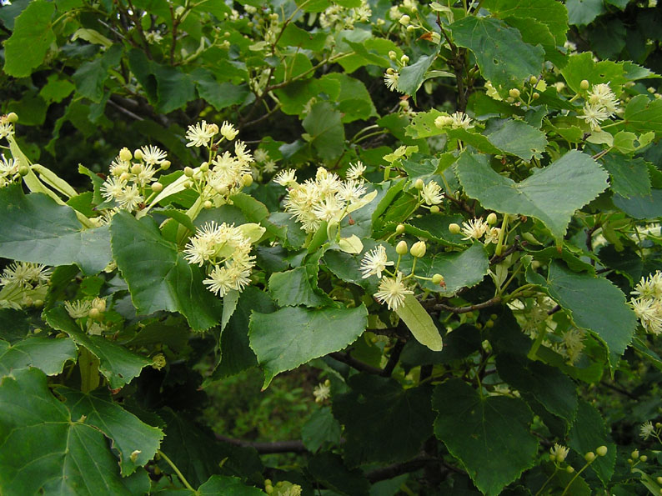
Ответ:
Липа

Slide 44
11. Корни это дерева в 12 раз длиннее, чем у ели, в 24 раза длиннее, чем у пихты. Поэтому они хорошо удерживают почву. С латинского его название “пинус”, что означает “ скала ”. Очень любит свет.

Slide 45
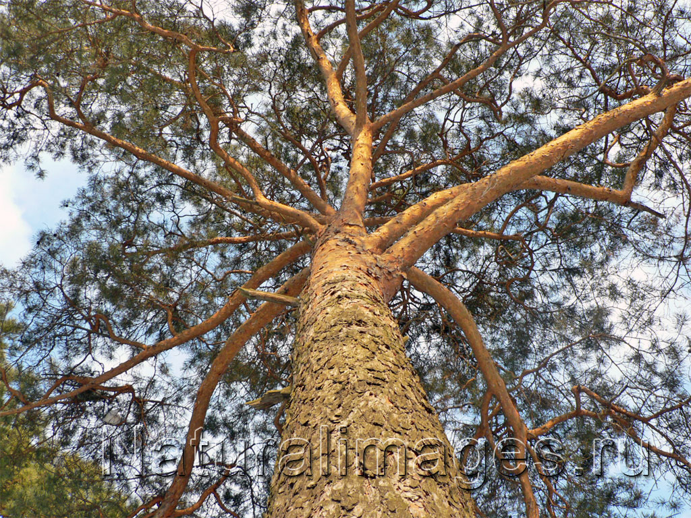
Ответ:
Сосна

Slide 46
12. Она съедает за ночь 7-8 мышей. Только одна семья таких птиц уничтожает за год 10 тысяч мышей и полёвок и этим спасает 10 тонн зерна.

Slide 47
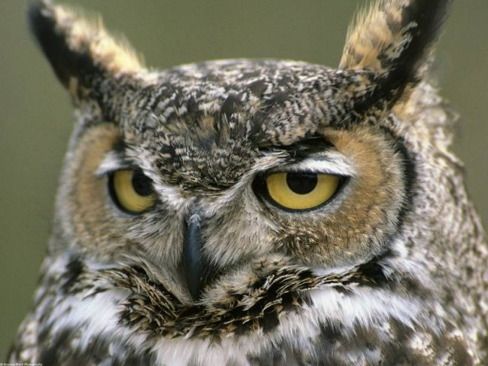
Ответ:
Сова

Slide 48
Экологический календарь
с помощью стрелок правильно соедините содержание первого и второго столбика

Slide 49
Ответ:
22 марта – Всемирный день воды; 1 апреля – Международный день птиц; 22 апреля – Международный день ЗЕМЛИ; 5 июня – всемирный день охраны окружающей среды; 4 октября – Всемирный день животных.

Slide 50
Синквейн
Синквейн – пятистишие, короткая нерифмованная поэма. Как писать:
1-я строка - одно существительное, обозначающее тему.
2-я строка – два прилагательных, раскрывающих тему.
3-я строка – три глагола, описывающих действие.
4-я строка- фраза, при помощи которой автор высказывает свое отношение к теме (не более 4-х слов).
5-я строка - одно слово, которое является интерпретацией темы

Slide 51
Примеры синквейна:
Природа.
Животворящая, хрупкая.
Живёт, борется, страдает.
Человек! Сохрани свою землю!
Жизнь…
Человек.
Умный, сильный.
Ест, спит, наслаждается.
Скоро грянет гром!
Не опоздай!

Slide 52
Спасибо за игру!

